Slide 1



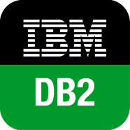











SOLUZIONI ADOTTATE SUI PROGETTI
Base Dati
Messaggistica
Integrazione
Application Server
Elaborazione Distribuita

